Slide 1
BÀI 2 LUẬT NGHĨA VỤ QUÂN SỰ VÀ TRÁCH NHIỆM CỦA HỌC SINH

Slide 2
NỘI DUNG:
Một số nội dung cơ bản của Luật Nghĩa vụ quân sự
II
I.
Một số nội dung cơ bản nghị định của Chính phủ về thực hiện nghĩa vụ tham gia CAND
III.
Trách nhiệm thực hiện nghĩa vụ quân sự và nghĩa vụ tham gia CAND

Slide 3
Một số nội dung cơ bản của Luật Nghĩa vụ quân sự
I.

Slide 4
Một số nội dung cơ bản của Luật Nghĩa vụ quân sự
I.
- Luật Nghĩa vụ quân sự năm 2015 gồm 9 chương, 62 điều.

Slide 5
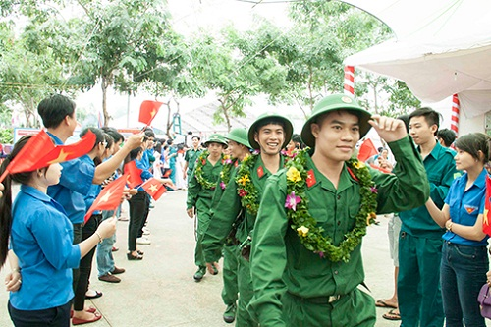
1. Nghĩa vụ quân sự của công dân:
- NVQS là nghĩa vụ vẻ vang của công dân phục vụ trong Quân đội nhân dân.
- Thực hiện NVQS bao gồm: phục vụ tại ngũ và phục vụ trong ngạch dự bị của Quân đội nhân dân.
- Công dân trong độ tuổi thực hiện NVQS, không phân biệt dân tộc, thành phần xã hội, tín ngưỡng, tôn giáo, trình độ học vấn, nghề nghiệp, nơi cư trú phải thực hiện nghĩa vụ quân sự.
- Công dân phục vụ trong lực lượng cảnh sát biển và thực hiện nghĩa vụ tham gia CAND được coi là thực hiện NVQS tại ngũ.

Slide 6
- Công dân được công nhận hoàn thành NVQS tại ngũ trong thời bình gồm:
+ Dân quân thường trực có ít nhất 24 tháng phục vụ; tham gia công an xã liên tục từ đủ 36 tháng trở lên;
+ Cán bộ, công chức, viên chức, sinh viên tốt nghiệp đại học trở lên, đã được đào tạo và phong quân hàm sĩ quan dự bị;
+ Thanh niên đã tốt nghiệp đại học, cao đẳng, trung cấp tình nguyện phục vụ tại đoàn kinh tế - quốc phòng từ đủ 24 tháng trở lên;
+ Công dân phục vụ trên tàu kiểm ngư từ đủ 24 tháng trở lên.

Slide 7
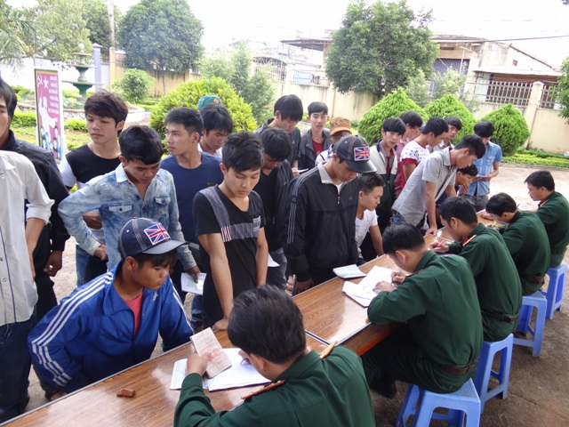
2. Đăng ký nghĩa vụ quân sự:
Đối tượng đăng kí nghĩa vụ quân sự:
- Công dân nam đủ 17 tuổi trở lên.
- Công dân nữ đủ 18 tuổi trở lên (có ngành, nghề chuyên môn phù hợp yêu cầu của Quân đội).
Đối tượng miễn đăng kí NVQS:
Người khuyết tật, người mắc bệnh hiểm nghèo, bệnh tâm thần hoặc bệnh mạn tính theo quy định của pháp luật.

Slide 8
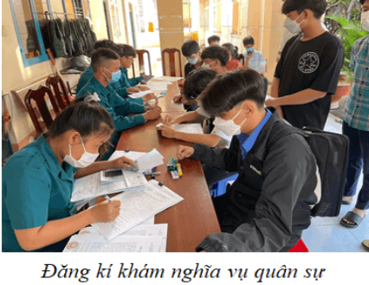
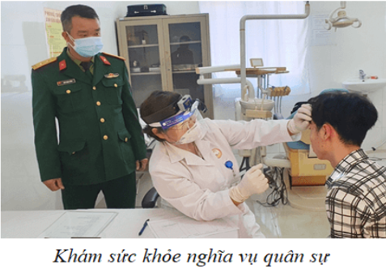
Đối tượng không được đăng kí nghĩa vụ quân sự là:
- Đang bị truy cứu trách nhiệm hình sự; đang chấp hành hình phạt tù, cải tạo không giam giữ, quản chế hoặc đã chấp hành xong hình phạt tù nhưng chưa được xoá án tích.
- Đang bị áp dụng biện pháp giáo dục tại xã, phường, thị trấn hoặc đưa vào trường giáo dưỡng, cơ sở giáo dục bắt buộc, cơ sở cai nghiện bắt buộc.
- Bị tước quyền phục vụ trong lực lượng vũ trang nhân dân.

Slide 9
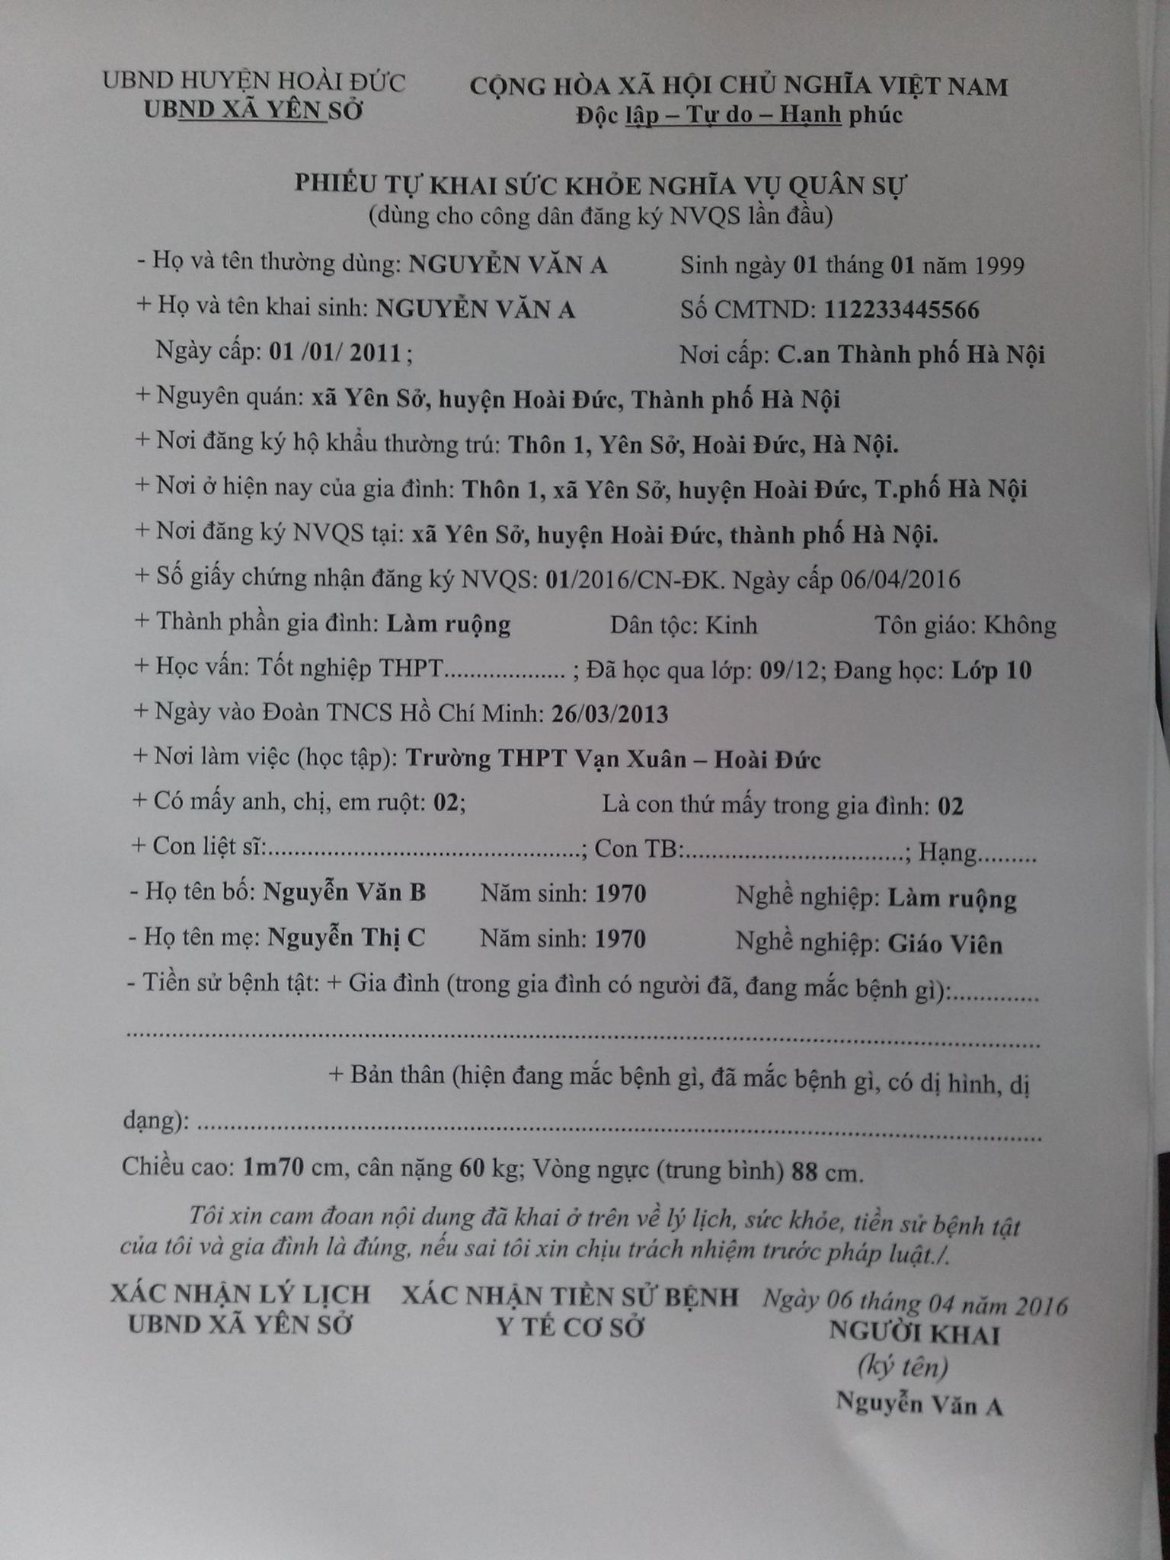
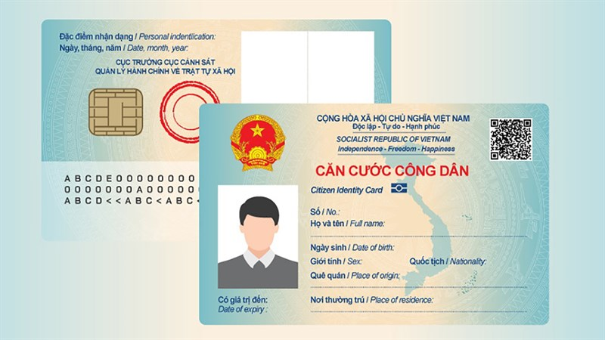
Hồ sơ, thủ tục đăng ký nghĩa vụ quân sự lần đầu:
- Hồ sơ: Phiếu tự khai sức khỏe NVQS, bản chụp CCCD hoặc giấy khai sinh.

Slide 10
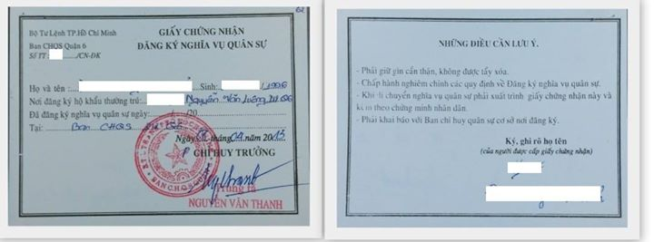
Hồ sơ, thủ tục đăng ký NVQS lần đầu:
- Thủ tục:
+ Tháng Tư hằng năm, Chỉ huy trưởng BCH quân sự cấp huyện ra lệnh gọi công dân đăng ký NVQS lần đầu...
+ Ban Chỉ huy quân sự cấp xã chuyển Lệnh gọi đăng ký NVQS đến công dân cư trú tại địa phương trước thời hạn đăng ký NVQS 10 ngày.
+ Công dân trực tiếp đăng ký NVQS tại Ban Chỉ huy quân sự cấp xã.
+ Ban Chỉ huy quân sự cấp xã hướng dẫn ghi Phiếu tự khai sức khỏe . Số danh sách công dân nam đủ 17 tuổi trong năm và Sổ đăng ký công dân sẵn sàng nhập ngũ; chuyển Giấy chứng nhận đăng ký NVQS cho công dân.

Slide 11
3. Nhập ngũ:
Tiêu chuẩn công dân được gọi nhập ngũ: Công dân được gọi nhập ngũ khi có đầy đủ các điều kiện sau:
- Có lí lịch rõ ràng;
- Chấp hành nghiêm đường lối, chủ trương của Đảng, chính sách, pháp luật của Nhà nước;
- Đủ sức khỏe phục vụ tại ngũ theo quy định; có trình độ văn hóa phù hợp.
- Ngoài ra, các quân, binh chủng còn có các tiêu chuẩn tuyển chọn riêng.

Slide 12
Độ tuổi gọi nhập ngũ:
- Công dân từ đủ 18 tuổi đến hết 25 tuổi.
- Công dân được đào tạo trình độ cao đẳng, đại học đã được tạm hoãn gọi nhập ngũ thì độ tuổi gọi nhập ngũ đến hết 27 tuổi.
Thời hạn phục vụ tại ngũ của hạ sĩ quan, binh sĩ:
- Trong thời bình, thời hạn tại ngũ của hạ sĩ quan, binh sĩ là 24 tháng.
- Trong chiến tranh hoặc tình trạng khẩn cấp về quốc phòng được thực hiện theo lệnh tổng động viên hoặc động viên cục bộ.

Slide 13
Các trường hợp công dân được tạm hoãn gọi nhập ngũ:

Slide 14
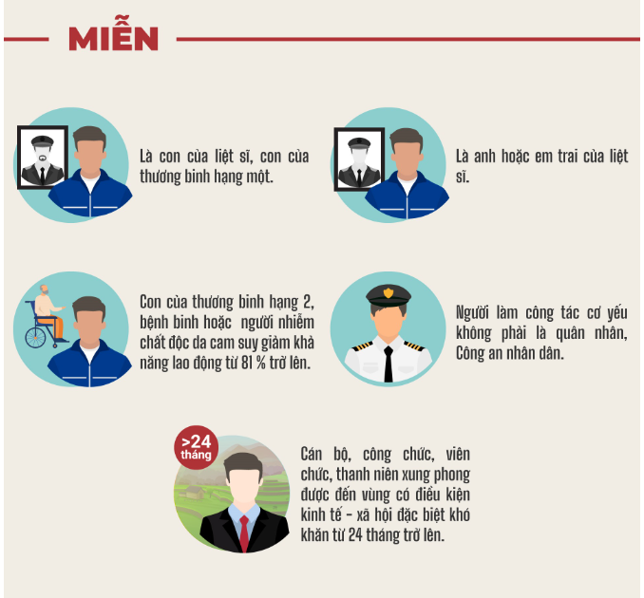
Các trường hợp công dân được tạm miễn gọi nhập ngũ:

Slide 15
4. Một số chế độ, chính sách đối với hạ sĩ quan, binh sĩ phục vụ tại ngũ, xuất ngũ và thân nhân:
Đối với hạ sĩ quan, binh sĩ trong thời gian phục vụ tại ngũ:
Được bảo đảm về lương thực, thực phẩm, quân trang, thuốc phòng , chữa bệnh; được bảo đảm chỗ ở, phụ cấp hằng tháng và một số chế độ đãi ngộ khác.
Đối với hạ sĩ quan, binh sĩ khi xuất ngũ:
- Được cấp tiền tàu xe, phụ cấp đi đường, trợ cấp xuất ngũ.
- Trước khi nhập ngũ, đang học hoặc có giấy gọi vào học tại các trường thuộc cơ sở giáo dục nghề nghiệp, đại học thì được bảo lưu kết quả, được tiếp nhận vào học ở các trường đó; được trợ cấp tạo việc làm....

Slide 16
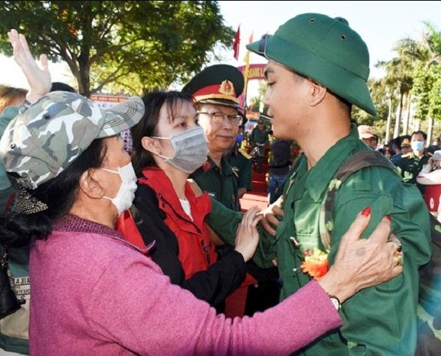
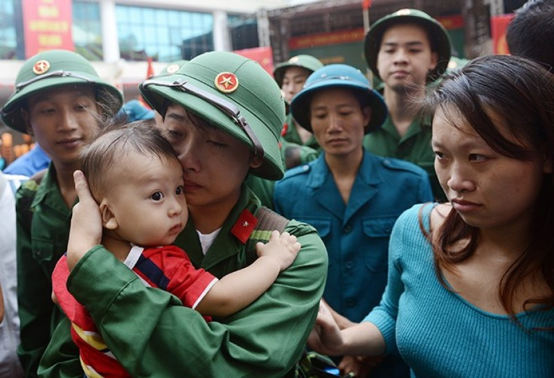
Đối với thân nhân hạ sĩ quan, binh sĩ tại ngũ:
Bố, mẹ đẻ; bố, mẹ vợ hoặc chồng; người nuôi dưỡng hợp pháp; vợ hoặc chồng; con đẻ, con nuôi hợp pháp được hưởng chế độ bảo hiểm y tế, trợ cấp khó khăn,...

Slide 17
5. Các hành vi bị nghiêm cấm và xử lí vi phạm hành chính:
a) Các hành vi bị nghiêm cấm:
- Trốn tránh, chống đối, cản trở việc thực hiện NVQS.
- Gian dối trong khám sức khỏe NVQS.
- Lợi dụng chức vụ, quyền hạn làm trái quy định về NVQS.
- Sử dụng hạ sĩ quan, binh sĩ trái quy định của pháp luật.
- Xâm phạm thân thể, sức khỏe; xúc phạm danh dự, nhân phẩm của hạ sĩ quan, binh sĩ.

Slide 18
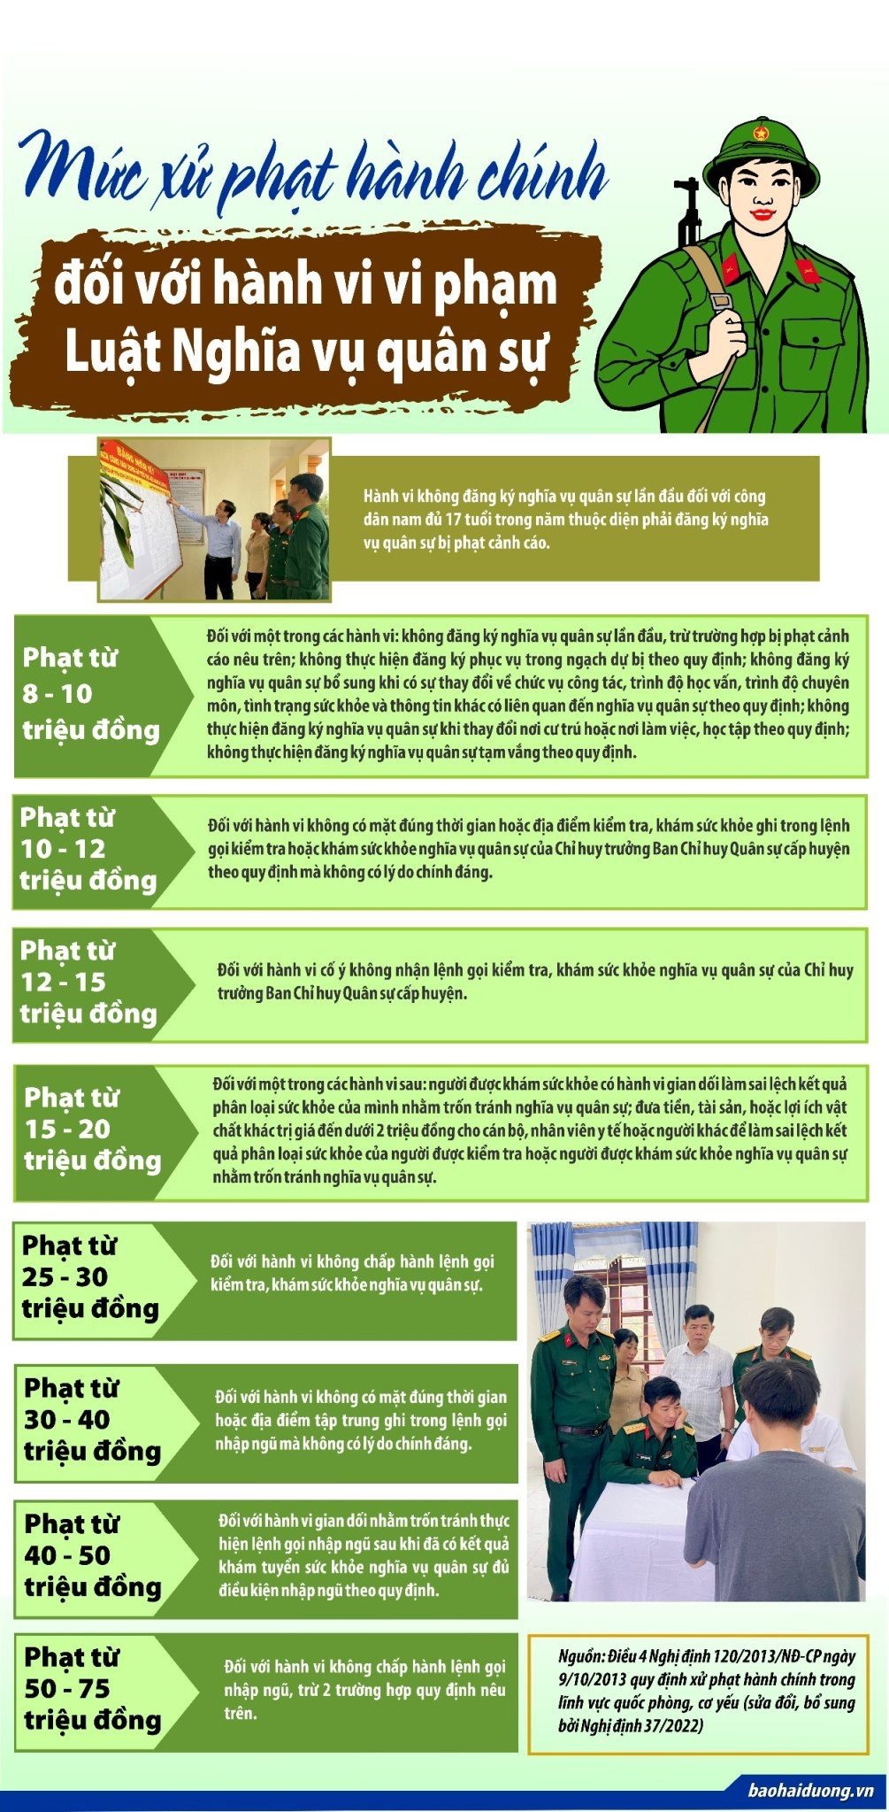
b) Xử lí vi phạm hành chính : (Nghe)

Slide 19
Một số nội dung cơ bản nghị định của Chính phủ về thực hiện nghĩa vụ tham gia CAND
II.

Slide 20
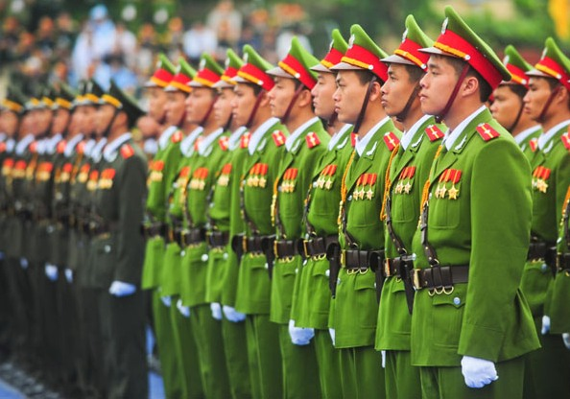
Nghị định số 70/2019/NĐ-CP ngày 23/8/2019 của Chính phủ quy định về thực hiện nghĩa vụ tham gia CAND gồm 4 chương, 19 điều.

Slide 21
1. Đối tượng tuyển chọn:
- Công dân nam, nữ trong độ tuổi gọi nhập ngũ đã đăng kí NVQS, có trình độ chuyên môn phù hợp với yêu cầu của CAND, nếu tự nguyện và có nhu cầu thì được xem xét, tuyển chọn thực hiện nghĩa vụ CAND.
- Bộ trưởng Bộ Công an quy định cụ thể độ tuổi thực hiện nghĩa vụ CAND phù hợp với tính chất, đặc điểm của từng đơn vị và quy định ngành, nghề cần thiết để tuyển chọn công dân nữ thực hiện nghĩa vụ CAND phù hợp trong từng thời kì.

Slide 22
2. Tiêu chuẩn tuyển chọn:
Có lí lịch rõ ràng; nghiêm chỉnh chấp hành đường lối, chủ trương của Đảng, chính sách, pháp luật của Nhà nước; không vi phạm pháp luật, có phẩm chất, đạo đức tốt, được quần chúng nhân dân tín nhiệm.
Bảo đảm tiêu chuẩn chính trị của hạ sĩ quan, chiến sĩ phục vụ theo chế độ nghĩa vụ trong CAND.
Có bằng tốt nghiệp THPT trở lên. Các xã miền núi, hải đảo, vùng đồng bào dân tộc thiểu số, vùng kinh tế - xã hội đặc biệt khó khăn có bằng tốt nghiệp THCS.
Thể hình cân đối, không dị hình, dị dạng và đáp ứng các tiêu chuẩn sức khỏe để thực hiện nghĩa vụ CAND.

Slide 23
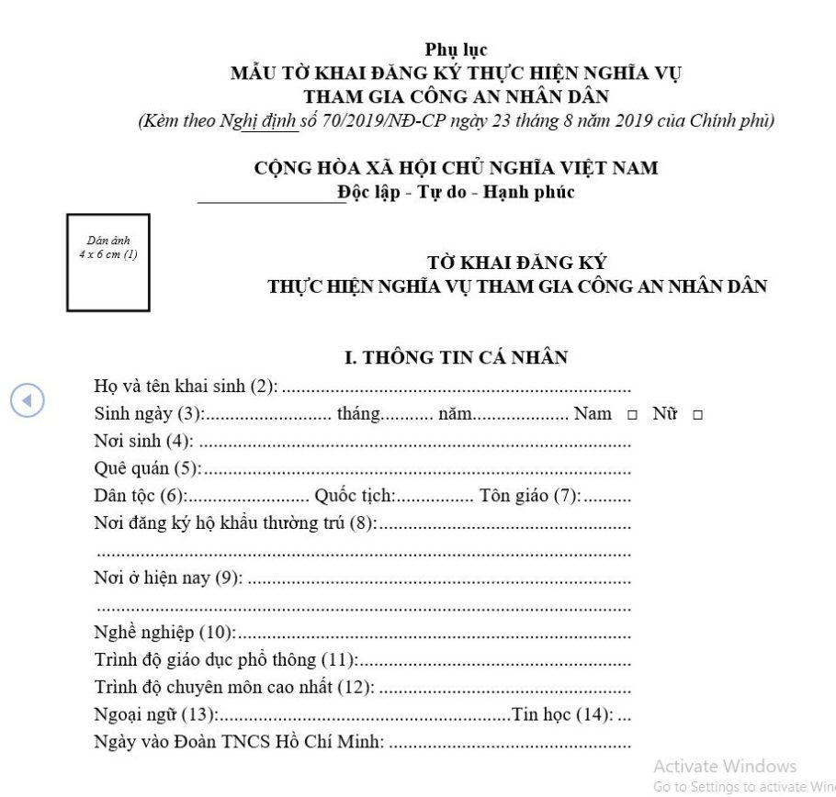
3. Hồ sơ, thủ tục tuyển chọn thực hiện nghĩa vụ CAND:
Hồ sơ tuyển chọn:
- Tờ khai đăng kí thực hiện nghĩa vụ tham gia CAND.
- Giấy chứng nhận đăng kí NVQS.

Slide 24
Thủ tục tuyển chọn:
- Công an xã, phường, thị trấn căn cứ số lượng gọi, tổ chức thông báo, tuyên truyền trên các phương tiện thông tin về đối tượng, tiêu chuẩn, điều kiện, thời gian tiếp nhận hồ sơ đăng kí dự tuyển. Thời hạn trước 30 ngày, kể từ ngày thông báo; tổ chức sơ tuyển (chiều cao, cân nặng, hình thể); báo cáo kết quả về công an cấp huyện.
- Công an cấp huyện tiến hành tuyển chọn và gọi công dân thực hiện nghĩa vụ tham gia CAND theo quy định.

Slide 25
Trách nhiệm thực hiện nghĩa vụ quân sự và nghĩa vụ CAND
III.

Slide 26
1. Trách nhiệm của công dân:
Chấp hành các quy định của pháp luật về thực hiện NVQS, nghĩa vụ CAND.
- Khi có lệnh gọi đăng kí NVQS phải đến đúng thời gian, địa điểm và thực hiện đăng kí . Khi thay đổi hoặc rời khỏi nơi cư trú hoặc nơi làm việc, học tập phải đến cơ quan đăng kí làm các thủ tục theo quy định.
- Chấp hành nghiêm lệnh khám tuyển; có mặt đúng thời gian, địa điểm ghi trong lệnh gọi nhập ngũ. Trường hợp không đến đúng thời gian, phải có giấy chứng nhận của uỷ ban cấp xã nơi cư trú.
Tích cực tham gia tuyên truyền, vận động người thân, gia đình, bạn bè và những người xung quanh chấp hành nghiêm các quy định về đăng kí và thực hiện NVQS; nghĩa vụ CAND.
Kịp thời phát hiện, ngăn chặn, đấu tranh với các biểu hiện ngại khó, ngại khổ, các thông tin sai lệch về thực hiện NVQS và nghĩa vụ CAND; các hành vi vi phạm quy định về đăng kí, khám tuyển và thực hiện NVQS, nghĩa vụ CAND.

Slide 27
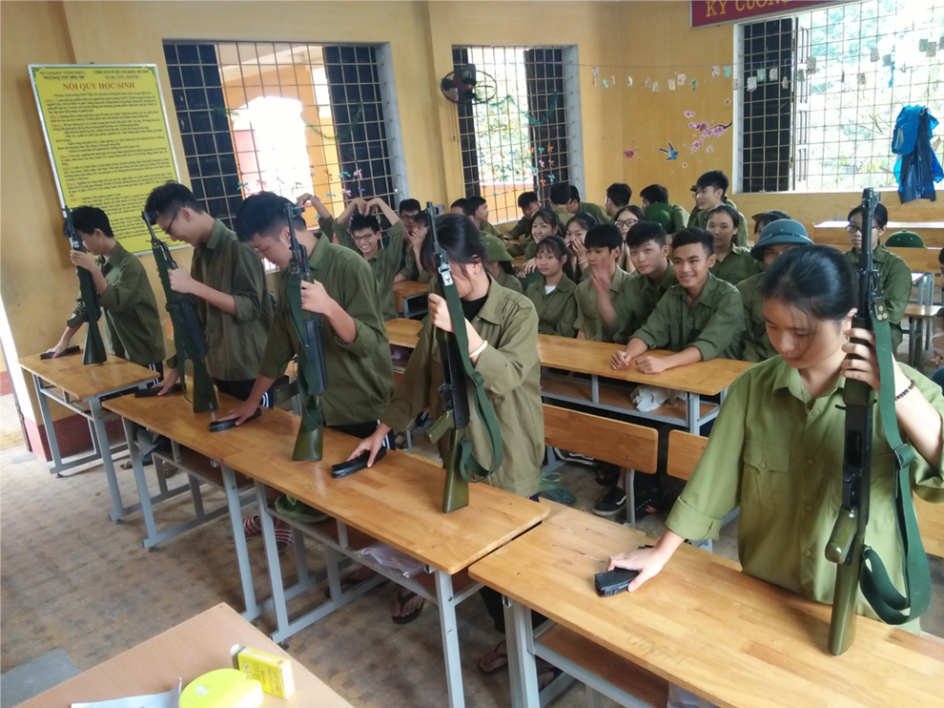
2. Trách nhiệm của học sinh:
Chấp hành nghiêm trách nhiệm công dân đối với các nội dung phù hợp với lứa tuổi học sinh trong thực hiện NVQS và nghĩa vụ CAND; tích cực học tập các nội dung chính trị, quân sự trong chương trình GDQP và AN ở các trường theo quy định.
Tích cực tham gia các hoạt động trong nhà trường và ở địa phương nhằm tuyên truyền về thực hiện NVQS và nghĩa vụ CAND.
Đấu tranh với những biểu hiện và hành vi không đúng về thực hiện NVQS và nghĩa vụ CAND.

Slide 28
KẾT THÚC Chúc các em học tốt!

